Slide 1
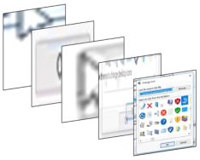
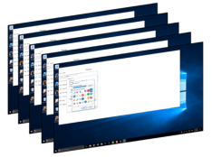
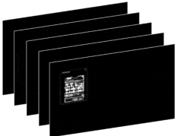
[Command]
Classifier (MLP)
Cropped change region
Feature extractor (3D CNN)
Softmax
[Widget]
Concatenate
Original frame
Feature extractor (3D CNN)
Classifier (MLP)
Feature
vector
Softmax
s
s
...
s
...
[Location]
Generator (LSTM)
Similarity map
Feature extractor (3D CNN)
Probability
Sampling
Notes:
素材ID：SE-053
论文：SeeAction: Towards Reverse Engineering How-What-Where of HCI Actions from Screencasts for UI Automation
会议：ICSE 2025
奖项：ACM SIGSOFT Distinguished Paper Award
图号：Figure 2，PDF第4页
类型：系统架构
借鉴点：三种帧序列进入立体CNN特征金字塔，共同表征后分为命令、组件分类和位置序列生成；源输入与输出语义用三种颜色贯穿。
论文URL：https://arxiv.org/pdf/2503.12873
官方获奖URL：https://www2.sigsoft.org/awards/distinguishedpaper/#the-47th-international-conference-on-software-engineering-icse-2025
原始论文与绘图来源：见本页论文链接及仓库 catalog/papers.md。
编辑与保真说明：301原生形状负责全部文字、3D CNN层、节点、分类器、LSTM、特征向量与输出概率格；仅三组原始输入帧案例保持图片。字体以Arial替代，极细连接与小型LSTM内部弧度为近似。
复刻方式：native-manual-reconstruction

